Slide 1
Dagens plan:
Gruppearbejde med dagens lektie – De traditionelle kønsnormer
Fælles gennemgang – De traditionelle kønsnormer
”En familie – et hjem”
PAUSE
4. ”En familie – et hjem” (forsat)
5. Opgøret med de traditionelle kønsnormer i omkring 1900

Slide 2
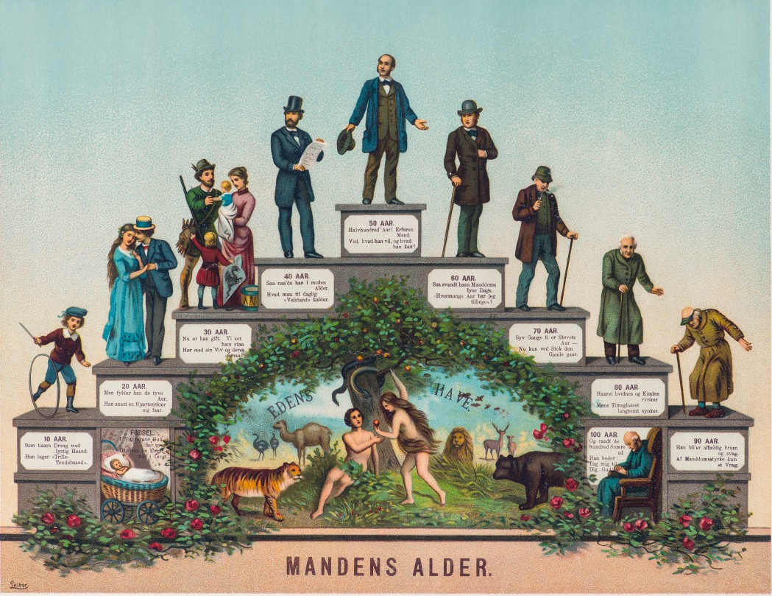
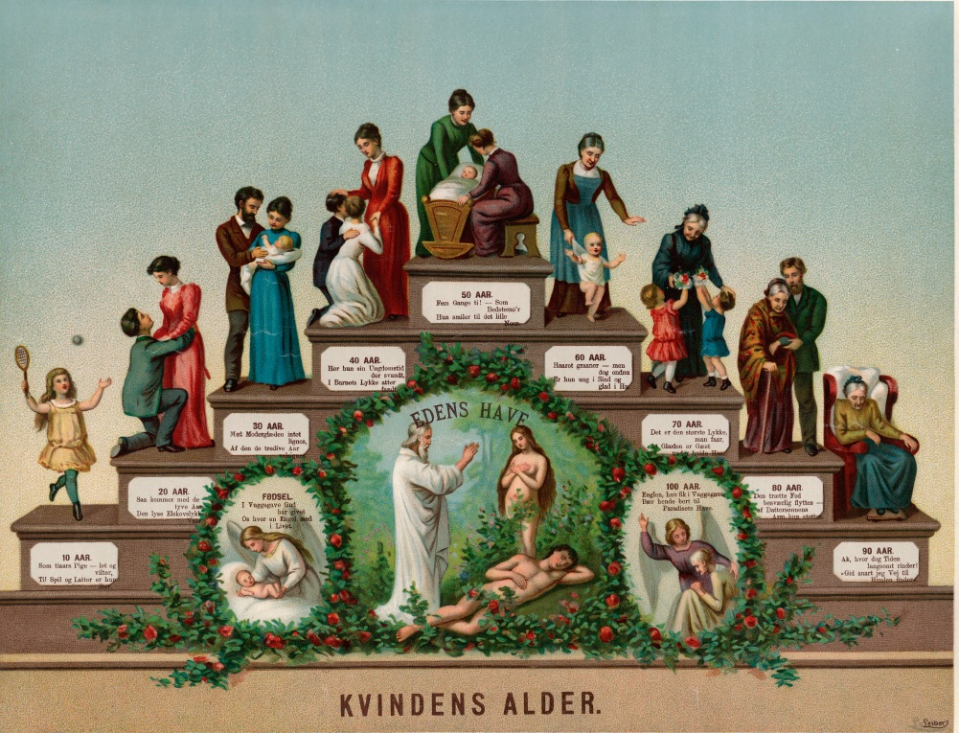
De traditionelle kønsnormer

Slide 4
De traditionelle kønsnormer – Specifikt med seksualitet
Det borgerlige kønsmoral (overklassen)
Mænd: Havde en seksualitet, og skulle have lov til at udfolde den (aktiv seksualitet)
Kvinder: Havde ikke nogen seksualitet, og skulle derfor være dydige (passiv seksualitet)

Slide 5
Opgøret med de traditionelle kønsnormer
SÆDELIGHEDSFEJDEN 1883-87
Det borgerlige kønsmoral (overklassen)
Mænd: Havde en seksualitet, og skulle have lov til at udfolde den (aktiv seksualitet)
Kvinder: Havde ikke nogen seksualitet, og skulle derfor være dydige (passiv seksualitet)
2 grupper ønskede at gøre op med den borgerlig kønsmoral
Handskemoralen (borgerlige kvinder)
- Ønskede at MÆND skulle blive som KVINDER og styre deres drifter
Fritænkerne (George Brandes og de kulturradikale)
- Ønskede at KVINDER skal have lov til at have en fri seksualitet ligesom MÆND.

Slide 6
